Slide 1
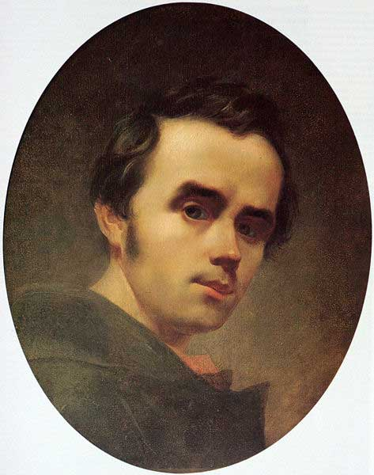
"Любові пам’ять незабутня…"
Жінки у долі Кобзаря
(інтегрований урок-взаємопроникнення
/за технологією кооперативного навчання/)

Slide 2
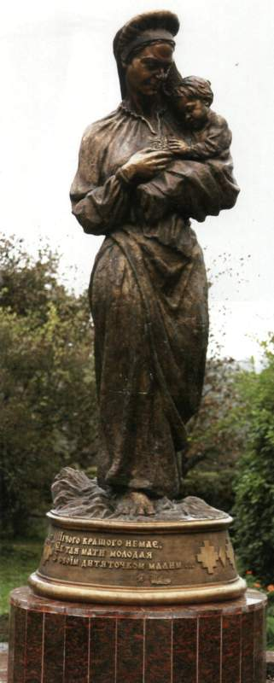

Slide 3
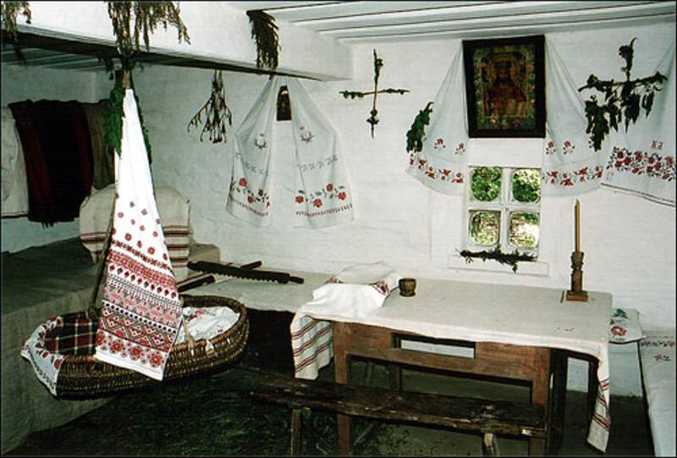

Slide 4
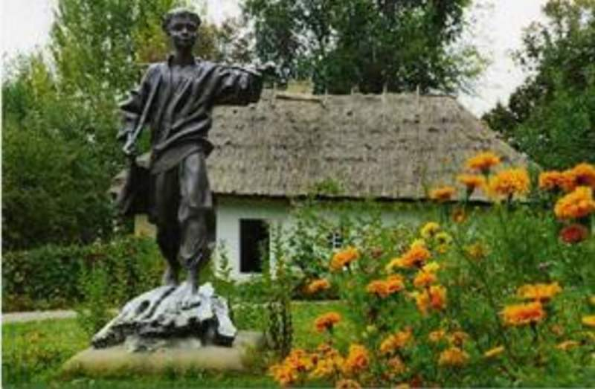

Slide 5
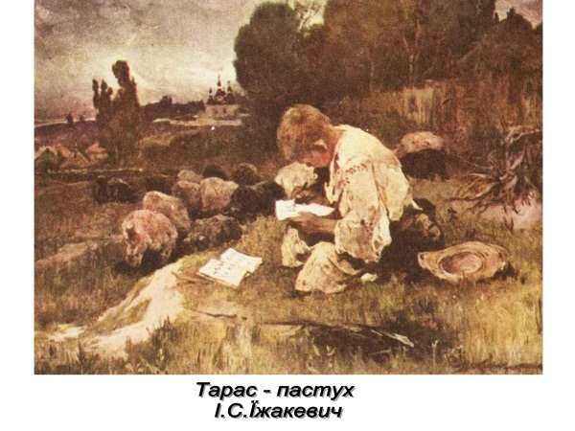

Slide 6
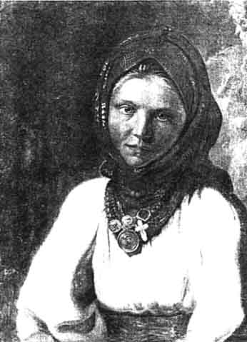

Slide 7
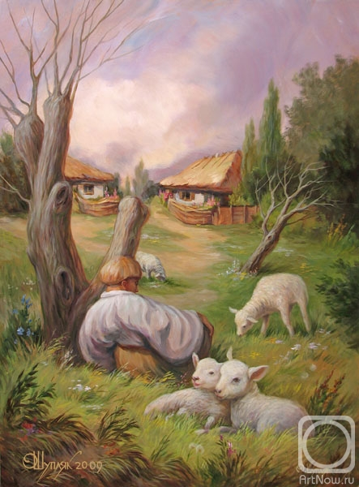

Slide 8
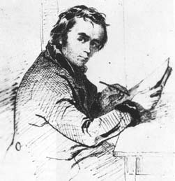

Slide 9
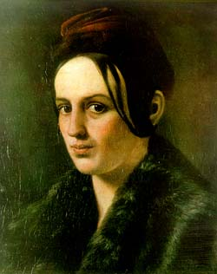

Slide 10
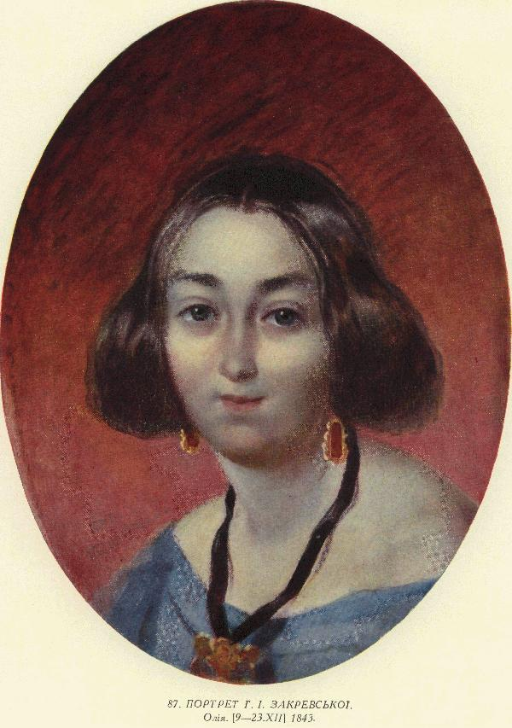

Slide 11
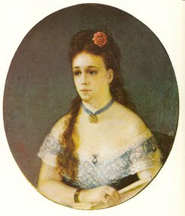

Slide 12
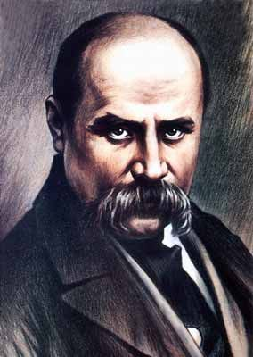

Slide 13
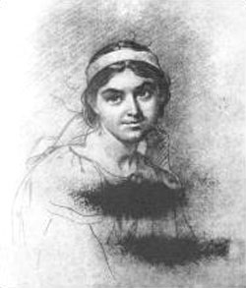

Slide 14

На голови, де наче солов’ї
Своє гніздо щодня зливають будні,
Упав романс, як він любив її
І говорив слова їй незабутні.
Ліна Костенко

Slide 15
